Slide 1


Национальная Академия Авиации ЗАО «AZAL»
Номинация «Инструменты ТРИЗ»
Азербайджан Баку
Ахмeдова Саида
saidaahmedovabaku@gmail.com
+994506590519

Slide 2
III Этап

Slide 3
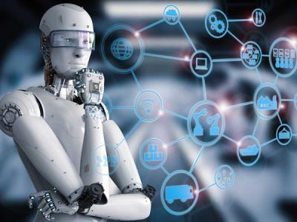
Одним из важнейших мероприятий в деятельности гражданской авиации являются меры по обеспечению авиационной безопасности. Это считается самой сложной сферой деятельности по обслуживанию пассажиров. Поэтому важно повышать качество обслуживания в аэропортах и ​​обеспечивать безопасность за счет использования новых инновационных ресурсов.

Slide 4
Существует четкое понимание многочисленных возможностей, которые Искусственный интеллект может создать в плане оборудования для обеспечения авиационной безопасности. Благодаря использованию передовых систем, опирающихся на технологии искусственного интеллекта, уровень авиационной безопасности может быть значительно повышен.
Применительно к системам обеспечения авиационной безопасности изучаются методы с использованием искусственного интеллекта, позволяющие Кроме того, ведется работа автоматически обнаруживать запрещенные предметы, такие как острые предметы и огнестрельное оружие. о созданию систем самостоятельного досмотра, позволяющих пассажирам проходить процедуру досмотра, руководствуясь визуальными указаниями без необходимости взаимодействия с человеком

Slide 5
Искусственный интеллект также может быть полезен для создания возможностей, выходящих за рамки традиционной парадигмы безопасности. Например, можно изолировать некоторых путешественников таким образом, чтобы им не требовался физический досмотр в аэропорту, что обычно предоставляется только небольшой группе путешественников (например, в некоторых местах пилотам авиакомпаний). Такая трансформация может стать возможной при расширенной проверке и биометрической проверке личности. Кроме того, традиционные проходы для досмотра могут быть заменены коридорами безопасности для транзита, по которым пассажиры проходят по пути к выходу на посадку, с алгоритмами искусственного интеллекта, предоставляющими достаточную информацию для оценки и идентификации только тех пассажиров, которых необходимо направить в более формальные проходы для физического досмотра. .

Slide 6
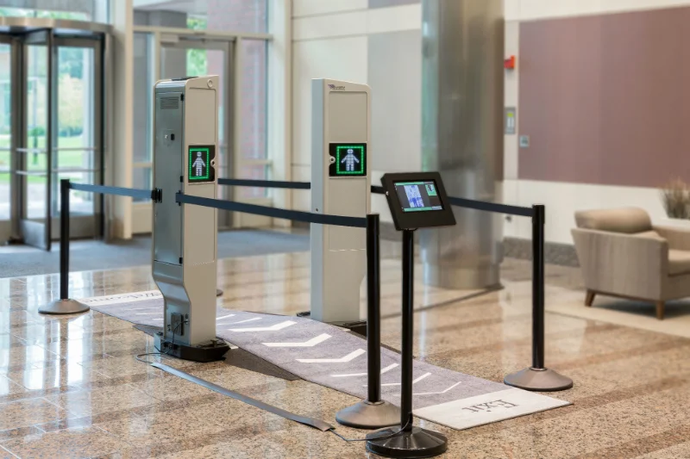
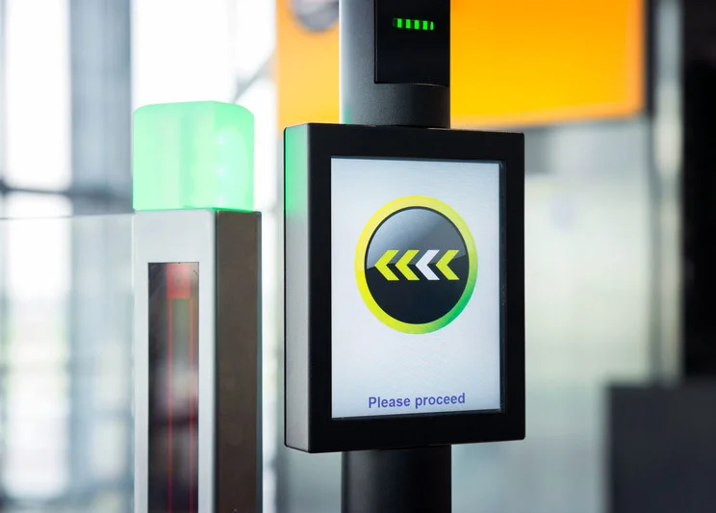
Сканеры безопасности и машинное обучение
Биометрия для безопасности аэропорта

Slide 7
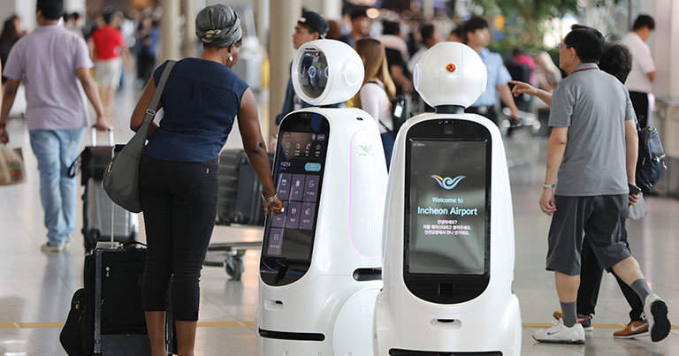
Важно отметить, что системы ИИ совершенствуются по мере того, как в них поступает все больше и больше данных. В случае безопасности аэропортов машинное обучение может использоваться для анализа данных и выявления угроз быстрее, чем человек. Предметы, которые раньше нужно было сканировать отдельно, например ноутбуки, теперь можно хранить в багаже ​​пассажиров при прохождении через контрольно-пропускные пункты: «Сегодня искусственный интеллект позволяет нам делать то, что мы не могли делать даже пять лет назад. "

Slide 8
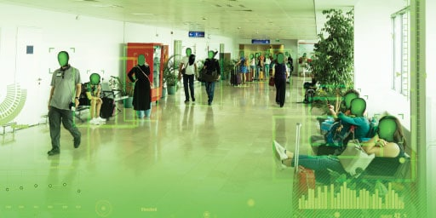
Помимо контрольно-пропускных пунктов, ИИ может повысить безопасность на территории аэропортов. Система использует комбинацию камеры, распознавания лиц и технологий миллиметрового диапазона для сканирования людей, проходящих через переносные ворота безопасности. Методы машинного обучения могут использоваться для автоматического анализа данных на наличие угроз, включая взрывчатые вещества и огнестрельное оружие, при этом игнорируя неопасные предметы, которые могут иметь при себе пользователи (например, ключи и пряжки ремней).
До 900 человек могут пройти через ворота безопасности в час, что намного быстрее, чем обычные рентгеновские сканеры.

